Slide 1


Par: Alex Degrace, Shema Traore, Jad Bennis, Jacob Lavallée, Mountassar Alimi

Slide 2
Qu’est-ce qu’est drop-eat?

Slide 3

Comment ça marche?
Entreprise à entreprises
Entreprise à consommateurs
Application

Slide 4
Notre site web!

Slide 5

Notre équipe!
Alex DeGrace

Slide 6
Nos besoins
Nous sommes à la recherche de développeurs

Slide 7
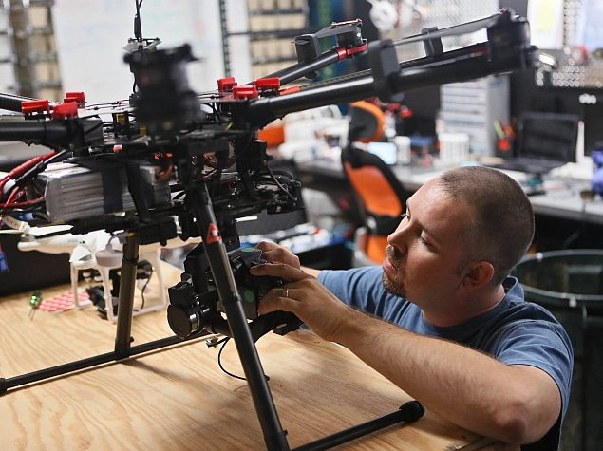
Ingénieurs

Slide 8

TECHNICIENS

Slide 9

Usine et matériaux

Slide 10

ÉQUIPE DE MARKETING

Slide 11

Compétiteur principal

Slide 12
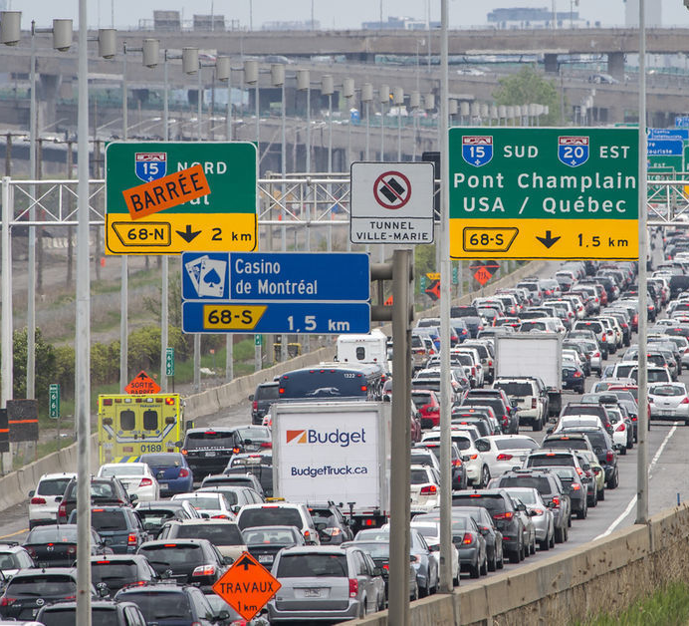
Temps de livraison

Slide 13

Consommation de carburant

Slide 14

Coût de livraison
4,99 $

Slide 15




